Slide 1



Phân Tích Sức Khỏe Tinh Thần Sinh Viên
Trong Giai Đoạn Học Trực Tuyến
Dataset: 1,005 Sinh Viên | Python | MongoDB | Power BI
Lớp: DT2503L-ON
Thầy hướng dẫn: Đào Mạnh Thắng
Together We Code Trailblazer
Tên thành viên | Mã học sinh
Dương Ngọc Thảo | Student1626510
Nguyễn Hưng Thiên Đức | Student1521204
Nguyễn Thị Thu Thủy | Student1648795

Slide 2



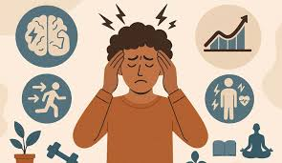
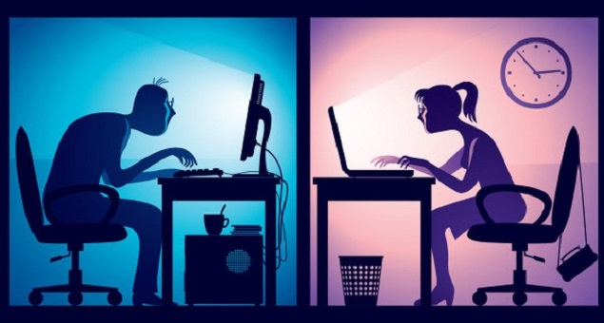
Tổng Quan Đề Tài
Lý do chọn đề tài
Phương pháp học trực tuyến có làm tăng áp lực tâm lý.
Lối sống không lành mạnh ảnh hưởng đên tình trạng tinh thần học sinh/sinh viên khi học online.
33% Sinh viên đang chịu stress cao => nguy cơ sức khỏe tinh thần.
Mục Tiêu
Phân tích yếu tố nguy cơ sức khỏe tinh thần.
Nhận diện nhóm sinh viên có nguy cơ cao.
Xây dựng mô hình dự đoán stress.
Đề xuất giải pháp can thiệp hiệu quả.
Áp lực kết quả học tập, yếu tố bên ngoài

Slide 3
Dataset & mô tả
Student Mental Health Analysis During Online Learning.
Hoạt động
+ Thời gian online màn hình (hrs/ngày)
+ Thời gian ngủ (hrs/ngày)
+ Thời gian hoạt động thể chất (hrs/tuần)
+ Tên
+ Giới tính
+ Tuổi
+ Trình độ học vấn
Trạng thái
+ Mức độ stress
+ Lo lắng trước kỳ thi
+ Sự biến đổi kết quả học tập
Thông tin sinh viên
Hành Vi
Nhân Khẩu
Sức khỏe tinh thần

Slide 4





Làm sạch và chuẩn bị dữ liệu
Quy trình xử lý dữ liệu:
Input Raw Data
File .csv
Khám phá dữ liệu
Giá trị thiếu.
Làm sạch dữ liệu
Điền giá trị vào dữ liệu thiếu.
1.005 bản ghi
10 cột
Dữ liệu trùng lặp
Phát hiện các outliers.
Lỗi không nhất quán trong dữ liệu.
Loại bỏ giá trị trùng lặp.
Loại bỏ các outliers gây nhiễu.
Tỉnh chỉnh tính nhất quán dữ liệu.
Xuất dữ liệu
Xuất file cleaned data.csv.
1.000 bản ghi.
Dataset gồm 1.005 học sinh/sinh viên, thu thập, quản lý cơ sở dữ liệu thông qua sử dụng MongoDB. Kết hợp với MongoDB aggregation pipeline đưa ra các truy vấn về data

Slide 5

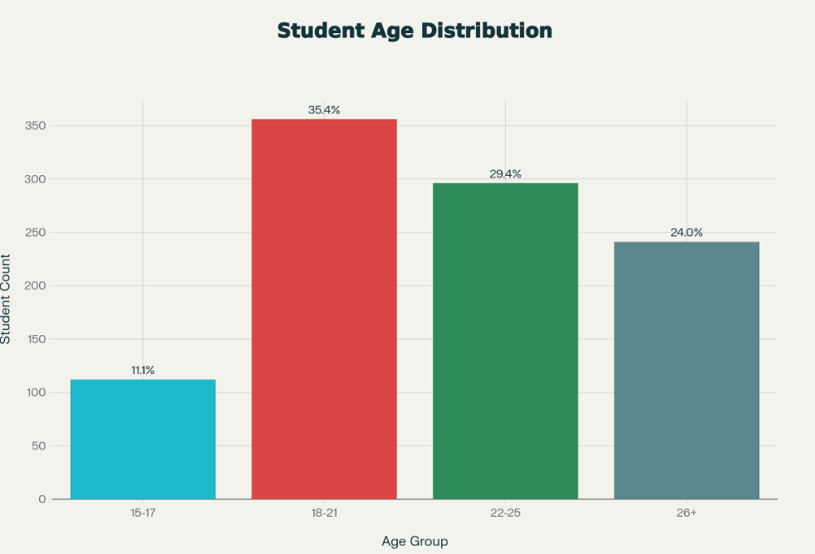

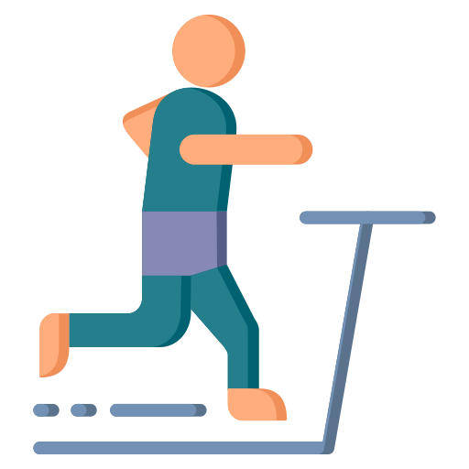


EDA - Phân Phối & Thống Kê
Thống Kê Mô Tả (Descriptive Statistics):
Screen time (hrs/ngày)
Trung bình: 6,93 |Trung vị: 6,90
Min: 2.0 |Max: 15.0| Std: 2.93
Physical Activity (hrs/tuần)
Trung bình: 5,22 |Trung vị: 5,00
Min: 0 |Max: 50.0| Std: 3,15
Sleep Duration (hrs/ngày)
Trung bình: 6,48 |Trung vị: 6,50
Min: 3.0 |Max: 12.0| Std: 1.50
Age
Trung bình: 20.5 |Trung vị: 19
Min: 14 |Max: 40| Std: 5,20

Slide 6
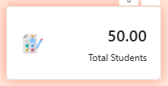
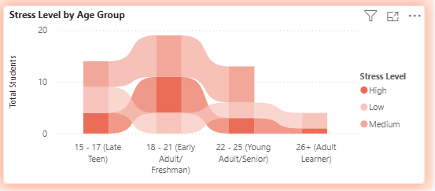
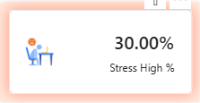
Giới tính “other” và độ tuổi ảnh hưởng đến mức độ stress
• Nhóm giới tính Other cho thấy mức độ stress cao (30%)
• Từ 15 - 17, 22 - 25 và 26+ tuổi: Thì đối tượng này số lượng stress cao rất ít
• Nhóm tuổi 18-21 là giai đoạn nhạy cảm nhất, biến động stress lớn.

Slide 7
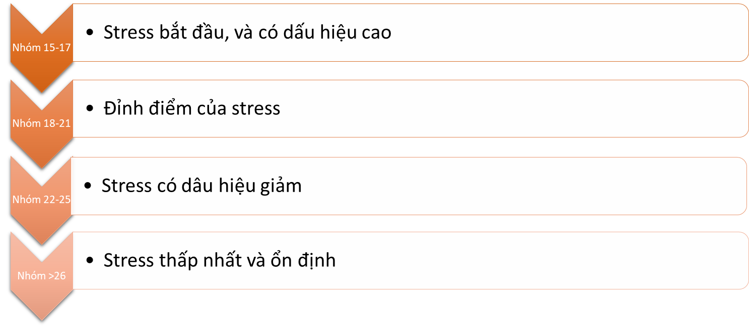
Giới tính “other” và độ tuổi ảnh hưởng đến mức độ stress
Stress cụ thể theo từng nhóm tuổi:

Slide 8



Student Mental Health Infographics
Page 1
Page 2
Student profile & mental health status
Behavior impact analysis
Page 3
Page 4
Academic Performance
Machine learning & risk prediction

Slide 9

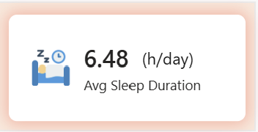
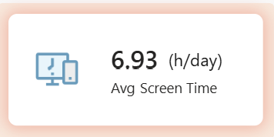
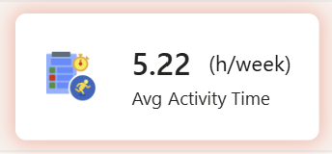
BEHAVIOR IMPACT ANALYSIS (Sleep, Screen, Activity)
Sleep time
Behavior
01
Sleep time đóng vai trò như bộ giảm xóc sinh học cho cảm xúc và tinh thần.
Thiếu ngủ làm stress nặng hơn và ngược lại.
Screen time
02
Behavior
Screen Time là tác nhân gây kích thích hệ thần kinh.
Yếu tố này kéo dài sẽ làm stress tăng lên.
Activity time
Behavior
03
Activity time là cơ chế sinh học giúp cơ thể điều hòa stress.
Sleep → yếu tố bảo vệ cơ thể khỏi stress
Screen → yếu tố gây stress cho cơ thể
Activity → yếu tố điều tiết stress

Slide 10
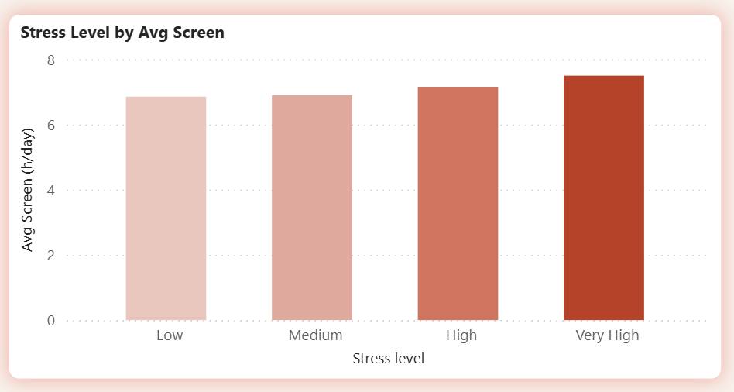
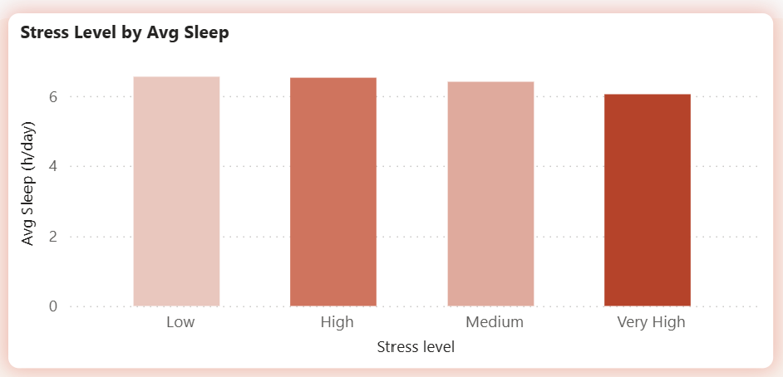
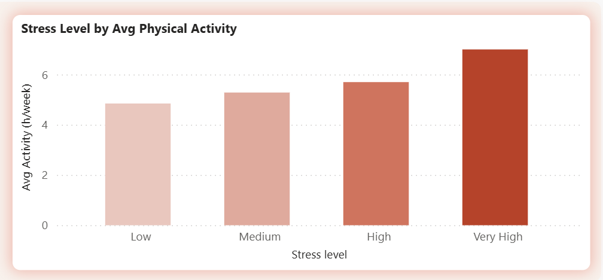
BEHAVIOR IMPACT ANALYSIS (Sleep, Screen, Activity)
Screen time nhiều → stress càng tăng.
Sleep time đủ → stress giảm mạnh. Sleep time kém → stress mất ổn định.
Activity time chỉ hiệu quả khi Sleep đủ & Screen không quá cao.

Slide 11
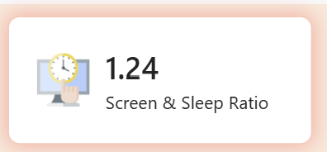
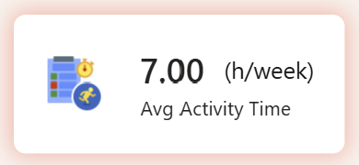
Highest-Stress Student Groups
Screen Time cao làm Sleep mất tác dụng phục hồi hệ thần kinh
Mệt mỏi tinh thần, mất khả năng tập trung, ghi nhớ kém.
Suy giảm khả năng cân bằng cảm xúc.
Cảnh báo nhạy nhất để phát hiện stress sớm
Mất cân bằng nhịp sinh học
Insight
Cơ thể luôn trong trạng thái “muốn vận động”, ngay cả khi không có lý do thực sự
Càng tập càng mệt, nhưng vẫn không muốn dừng → cơ thể chậm hồi phục.
Cố gắng xả năng lượng thừa nhưng vẫn khó ngủ → hệ thần kinh kiệt quệ
Activity cao là dấu hiệu "chronic stress"
Phản ứng bù trừ (compensatory behavior) vì Sleep không còn thực hiện được vai trò điều hòa.
Giảm Screen → Tăng Sleep → Cân bằng Screen&Sleep Ratio
Sleep ↓ → Stress ↑ → Screen ↑ → Sleep ↓ tiếp → Activity ↑ vô ích
Tập thể dục đúng – đủ – đều
Notes:
Stimulation Load (Tải kích thích)hoạt động, xử lý thông tin, học, social media, dopamine
Recovery Load (Tải phục hồi)ngủ sâu, REM, reset synapse, giảm cortisol
Chỉ cần Screen/Sleep Ratio vượt 1.2–1.4, stress tăng không do nội dung học, mà do mất cân bằng sinh học.
Đây là vùng mà nhiều sinh viên không nhận ra:
“Em ngủ đủ mà sao ngày sau vẫn mệt?”
“Em học không vô, dễ cáu, nhưng không thấy mình stress lắm.”
➡ Chính vì Sleep đã mất tác dụng bảo vệ, do Screen Time phá cấu trúc giấc ngủ (sleep architecture).
“Mệt nhưng không ngủ, mệt nhưng vẫn dùng screen, stress mà không hiểu vì sao, mất khả năng đưa ra quyết định tốt, dễ cáu, dễ buồn, dễ nản”

Slide 12
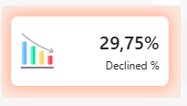
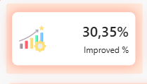


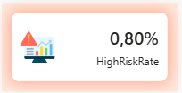
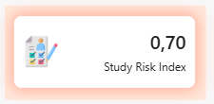
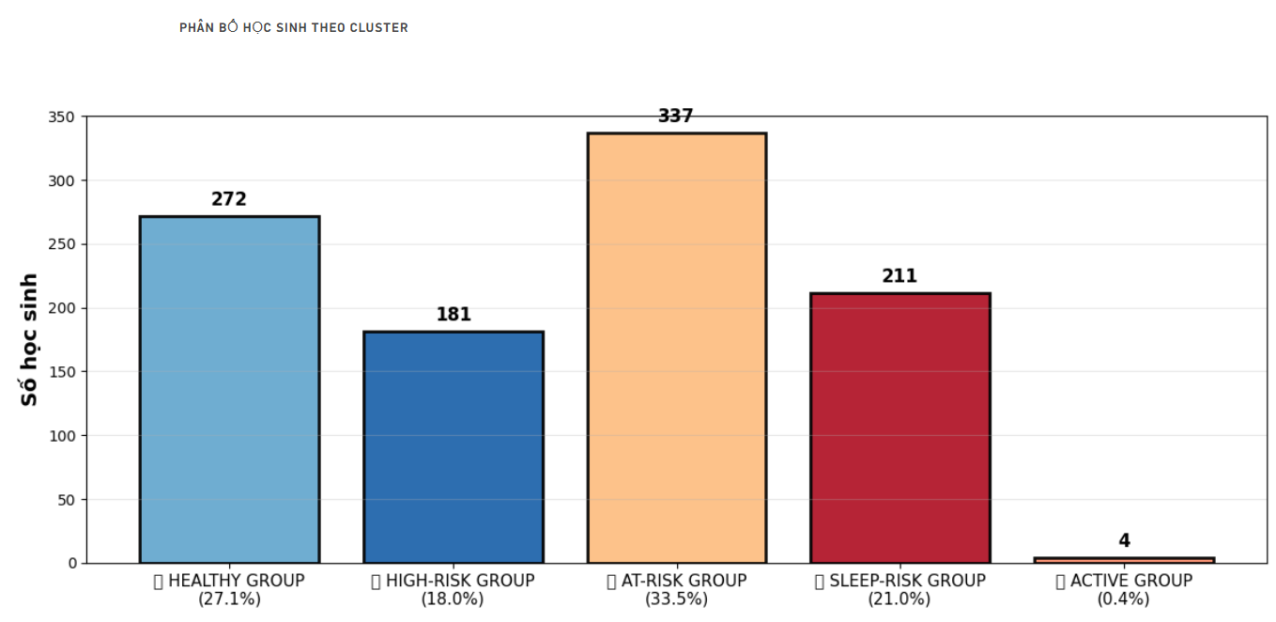
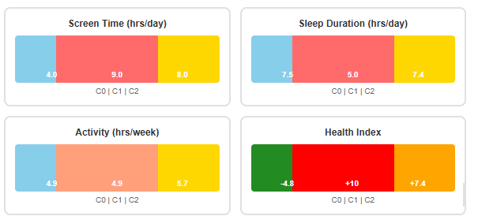

Insight từ Analysis
1/3 Học sinh/sinh viên (337/1005) đang ở trạng thái “chuyển tiếp nguy hiểm”. Nhóm nguy cơ cao.
Dấu hiệu nguy hiểm:
Screen time: > 8 hrs/day.
Sleep duration: < 5 hrs/day.
Physical Activity: < 2 hrs/w.
Health Index +10 => Nguy hiểm.
Phân cụm nhóm At Risk:
Cluster 1 189 (56%) – Stress cao
Cluster 2 148 (44%) – Stress vừa
👉 Hai nhóm này nguy hiểm

Slide 13






Insight từ Analysis
PHÂN TÍCH CHI TIẾT & GIẢI PHÁP CẤP BÁCH
PCA: 3 Yếu Tố Chính Tác Động At-Risk
GIẢI PHÁP
Nhân Tố 1 : Screen Time & Sleep
📱 Screen Time: Tương quan cực mạnh
😴 Sleep Duration: Tương quan âm
👉At-Risk dùng màn hình nhiều → Ngủ ít → Stress tăng
- Giảm thời gian hoạt động trên màn hình.
- Hạn chế: Điện thoại, tắt thông báo, gamne
- Cân bằng lại thời gian ngủ
Nhân Tố 2: Nhân Tố xã hội
Gender (other)
Age (18-21)
👉Áp lực xã hội
- Tạo các buổi tư vấn tâm lý
- Kết nối các sinh viên cùng hoàn cảnh
- Cân bằng học tập cuộc sống
Nhân Tố 3 : Áp lực học tập
Năng suất học tập
Giờ học
👉 Phương pháp học tập
- Tư vấn học tập 1-1
- Thay đổi cách, phương pháp học
- Quản lý thời gian hiệu quả, kỷ luật

Slide 14
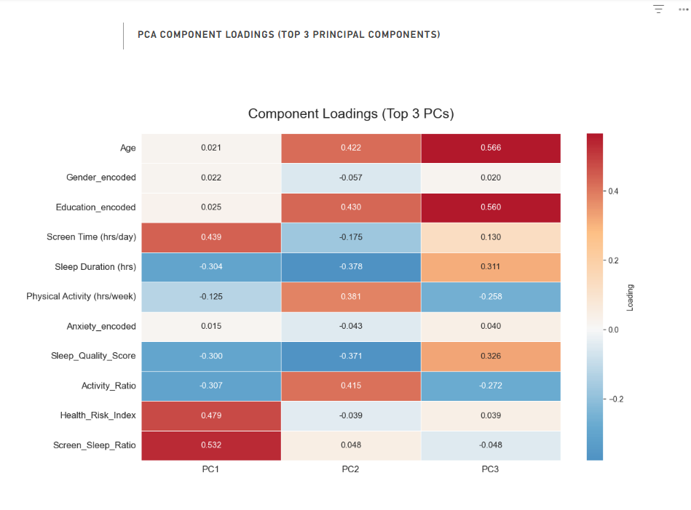
Insight từ Analysis
PHÂN TÍCH CHI TIẾT & GIẢI PHÁP CẤP BÁCH
PCA: 3 Yếu Tố Chính Tác Động At-Risk
GIẢI PHÁP
Nhân Tố 1 : Screen Time & Sleep
📱 Screen Time: Tương quan cực mạnh
😴 Sleep Duration: Tương quan âm
👉At-Risk dùng màn hình nhiều → Ngủ ít → Stress tăng
- Giảm thời gian hoạt động trên màn hình.
- Hạn chế: Điện thoại, tắt thông báo, gamne
- Cân bằng lại thời gian ngủ
Nhân Tố 2: Nhân Tố xã hội
Gender (other)
Age (18-21)
👉Áp lực xã hội
- Tạo các buổi tư vấn tâm lý
- Kết nối các sinh viên cùng hoàn cảnh
- Cân bằng học tập cuộc sống
Nhân Tố 3 : Áp lực học tập
Năng suất học tập
Giờ học
👉 Phương pháp học tập
- Tư vấn học tập 1-1
- Thay đổi cách, phương pháp học
- Quản lý thời gian hiệu quả, kỷ luật

Slide 15

Kết Luận & Hành Động
📋 Kết Luận Chính:
Stress không đơn chiều: Là kết hợp hành vi + tuổi tác + áp lực xã hội
Nhóm nguy cơ rõ ràng: Giới tính "Other" , 18-21 tuổi cần hỗ trợ ưu tiên
Giải pháp phải toàn diện: Không chỉ 1 yếu tố mà kết hợp ngủ + vận động + tâm lý
1/3 sinh viên đang ở "trạng thái chuyển tiếp" - cần can thiệp ngay
🎯 Hành Động Ngay:
✔️ Xây dựng hệ thống cảnh báo sớm (Screen Time + Sleep + Activity + Test Score + Psychology)
✔️ Workshop về quản lý stress & lối sống lành mạnh
✔️ Hỗ trợ tâm lý đặc biệt cho nhóm "Other" & nữ sinh 19-21 tuổi và tạo môi trường lạnh mạnh
✔️ Theo dõi nhóm "Improved" để tránh suy nhược sức khỏe trong dài hạn

Slide 16

CẢM ƠN HỘI ĐỒNG VÀ CÁC BẠN ĐÃ LẮNG NGHE

